Slide 1
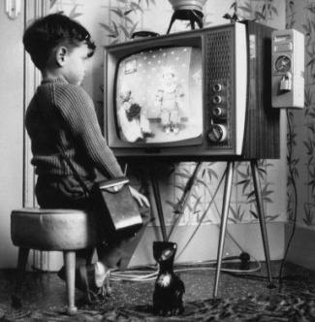

Slide 2
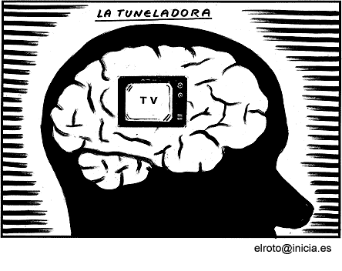

Slide 3
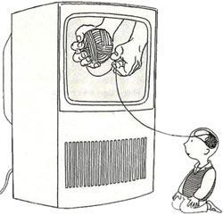

Slide 4
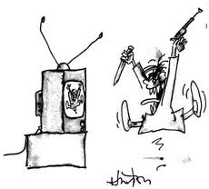

Slide 5
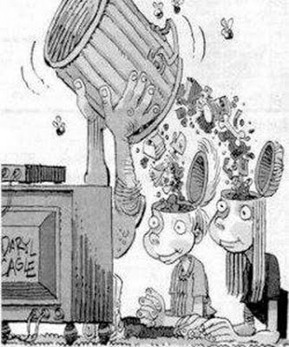

Slide 6
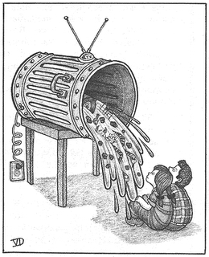

Slide 7


Slide 8
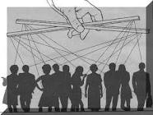

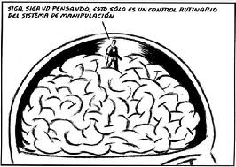
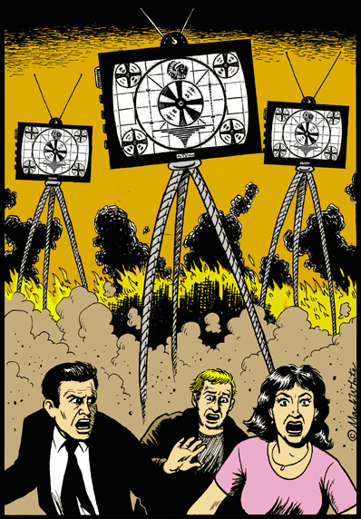

Slide 9
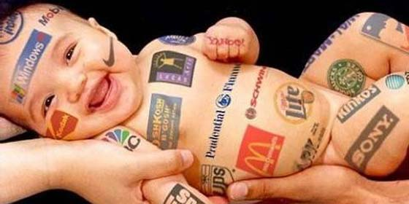

Slide 10
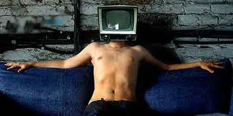
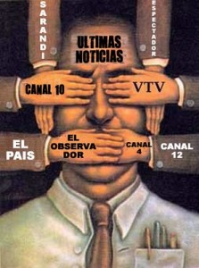

Slide 11
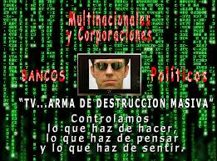

Slide 12
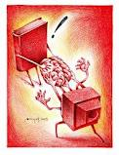
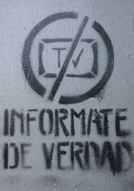

Slide 13
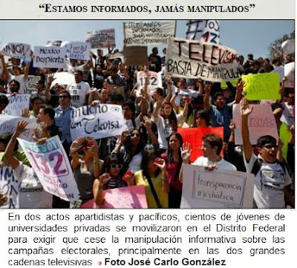

Slide 14
Telearquía
Pretensión ¿O logro? De que la televisión debe constituirse en el principio ordenador de nuestras vidas, en el fundamento de nuestros criterios, gustos y opiniones

Slide 15
Telegurú gurú- maestro
La televisión convertida en el maestro con más millones de alumnos, dispuestos a seguir sus enseñanzas, que les hacen sentir muy cool, aunque el precio sea su propia dignidad

Slide 16
Telecracia (gobierno)
Telecracia es el gobierno de la televisión, la cual dicta sus propias leyes de conducta a las que se sujetan acríticamente los papeles

Slide 17
Teletiranía
Tiranía: Opresión, Dominio…
Tiranía que ejerce la televisión sobre aquellos que dependen de ella para divertirse, para llenar su vacío existencial y para sustituír su incapacidad para tener opiniones, gustos y proyectos personales

